Slide 1


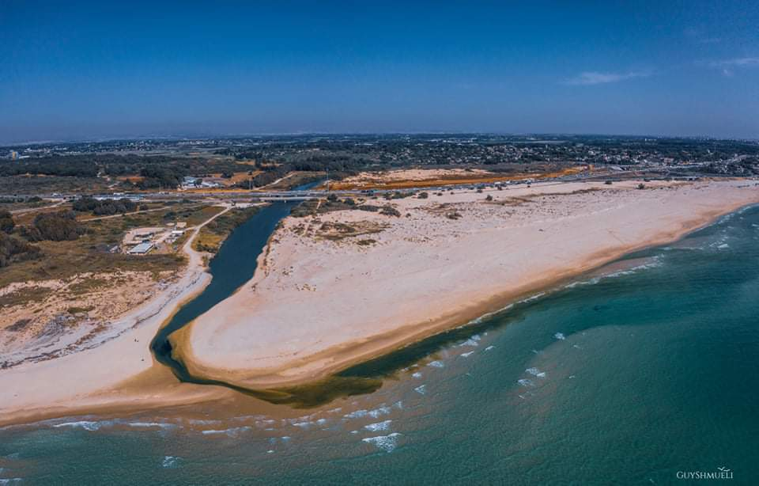

זיהום הנחלים והשפעתו על הים
הסיבות לזיהום והדרכים לצמצמו

Slide 2
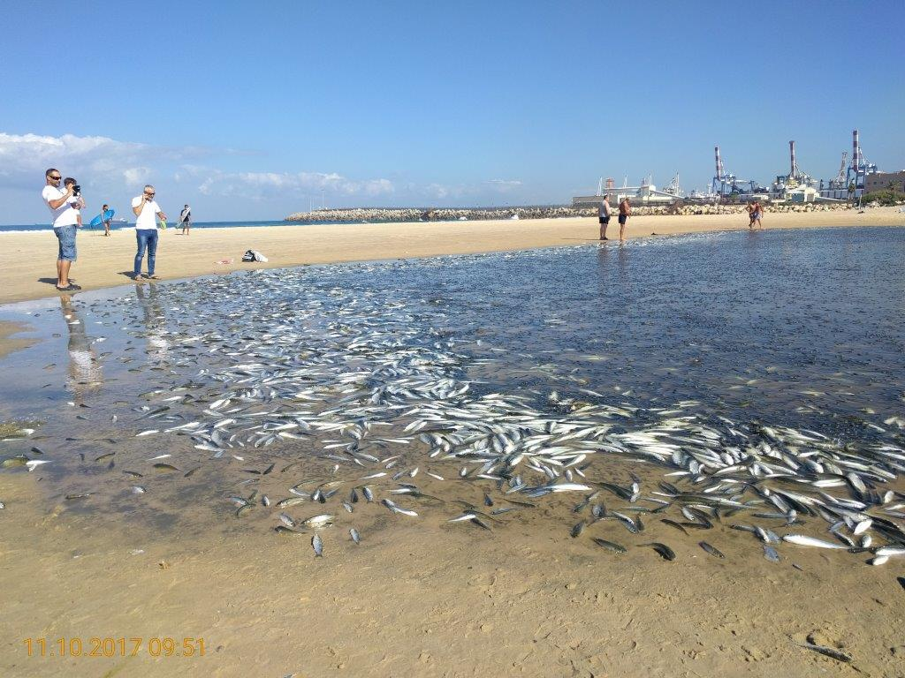
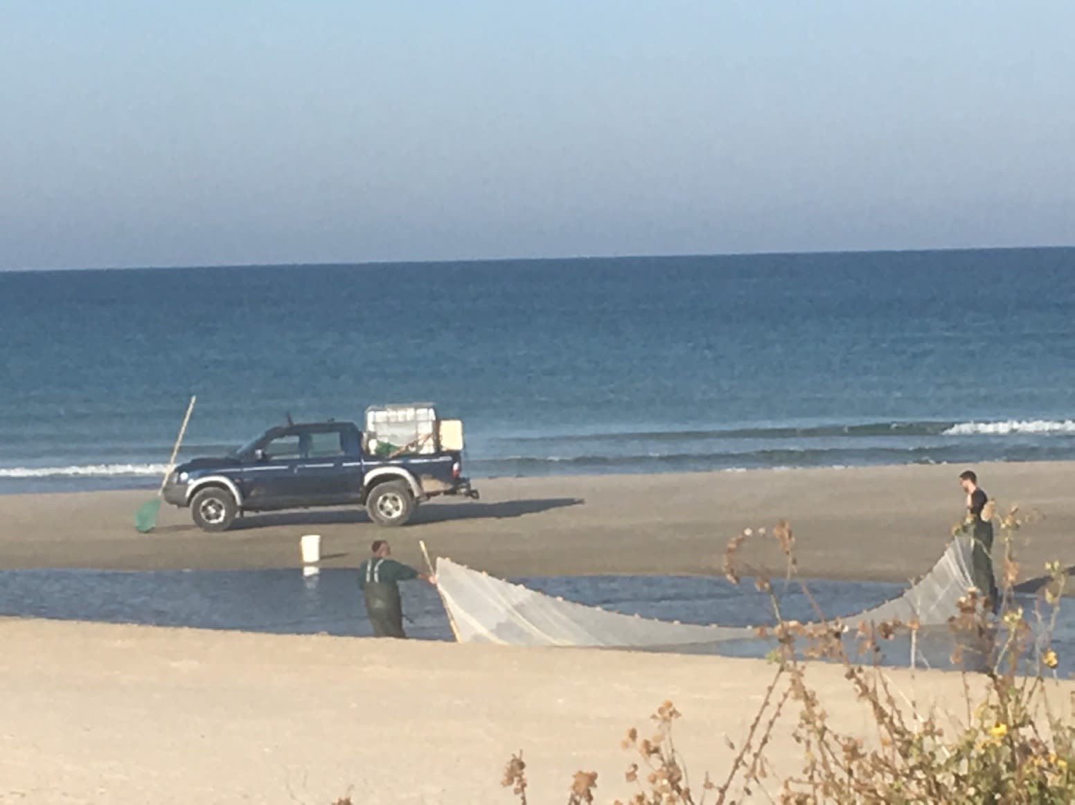
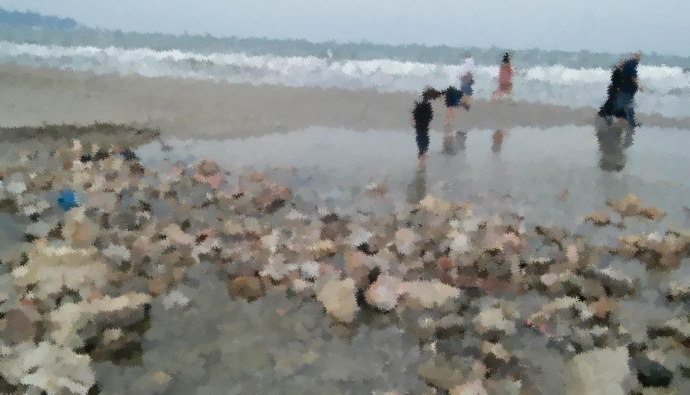
12 נחלים עיקריים זורמים לים התיכון רובם מזוהמים (בחלק מהזמן) ומזהמים את הים
נחל חדרה – זיהום ממקורות שונים
נחל אלכסנדר – זיהום מהרשות הפלשתינית
נחל הירקון – המעיינות תפוסים. בהחל זורמים קולחים
נחל שורק – זיהום ממט"ש ירושלים ומיישובי האזור
נחל לכיש – הזרמת קולחים בחורף
נחל שקמה – זיהום חקלאי
נחל כזיב - המעיין משוחרר – צדיק בסדום
נחל בצת – המעיינות תפוסים
נחל געתון – המעיינות תפוסים
נחל נעמן – זיהום ותפיסת מעיינות
נחל קישון – זיהום ממפעלים ומביוב
נחל תנינים – המעיינות תפוסים

Slide 3
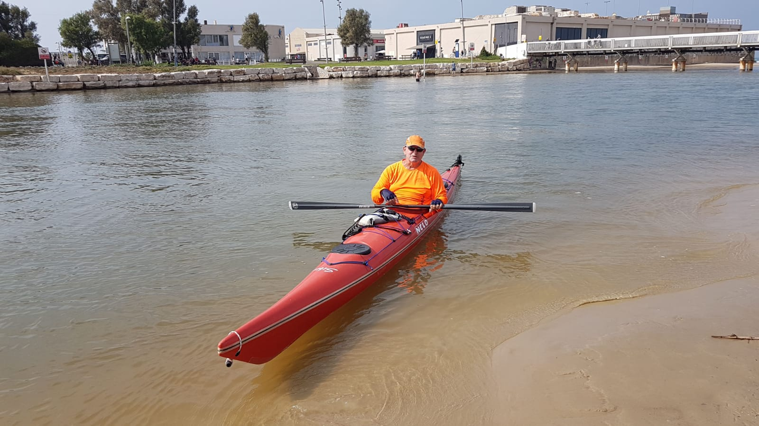
מילון מונחים
מאגר קולחים: לאחר הטיפול במט"ש הקולחים מועברים למאגר ממנו הם מועברים להשקיה חקלאית. ישראל היא המדינה היחידה בעולם שבה כ-90% מהקולחים משמשים להשקיה חקלאית.
תקנות ענבר: קבעו ב-2010 שכל הקולחים צריכים להיות באיכות שלישונית ב-2015. בפועל רק מחציתם באיכות זו.
אסטואר: הקטע המקשר בין הנחל לים, שבו מי הים חודרים לנחל. בעל חשיבות אקולוגית רבה: משמש כמקום מקלט לדגיגים, בית גידול למינים אקווטיים, מקום לנופש וספורט ולעיתים גם כמעגן לסירות.
מט"ש: מכון לטיהור שפכים אליו מגיע כל הביוב. הופך את השפכים לקולחים
קולחים: שפכים מטופלים
טיפול ראשוני: מסלק מוצקים ושמנים
טיפול שניוני: מתבצע באמצעות חיידקים המצמצמים את העומס האורגני – הקולחים מתאימים להשקיה של חלק מהגידולים.
טיפול שלישוני: כולל סילוק זרחן וחנקן וסינון נוסף של מוצקים מרחפים – הקולחים מתאימים לרוב הגידולים.

Slide 4
עוד קצת נתונים – מהיכן מגיעים הקולחים?
כ-87% מהקולחים משמשים להשקיה חקלאית (1.3 מיליון דונם). השאר מוזרמים לסביבה – למי התהום ולנחלים.
רק מחצית מהקולחים באיכות שלישונית.
אוכלוסיית ישראל גדלה ב-1.8% בשנה ואיתה כמות הביוב והקולחים
השטח החקלאי הולך ומצטמצם ואיתו הצורך בהשקיה חקלאית.
צריכת המים: כ-2.5 מיליארד מ"ק.
34% לשימוש ביתי. 55% חקלאי, 5% תעשייה 6% ירדן והרשות הפלשתינית
כמות השפכים: 540 מלמ"ק
כמות הקולחים: 355 מלמ"ק – 82% מהכמות השפכים.
התוצאה הצפויה: אי ניצול הקולחים ויותר קולחים בנחלים ובים

Slide 5
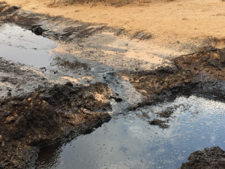
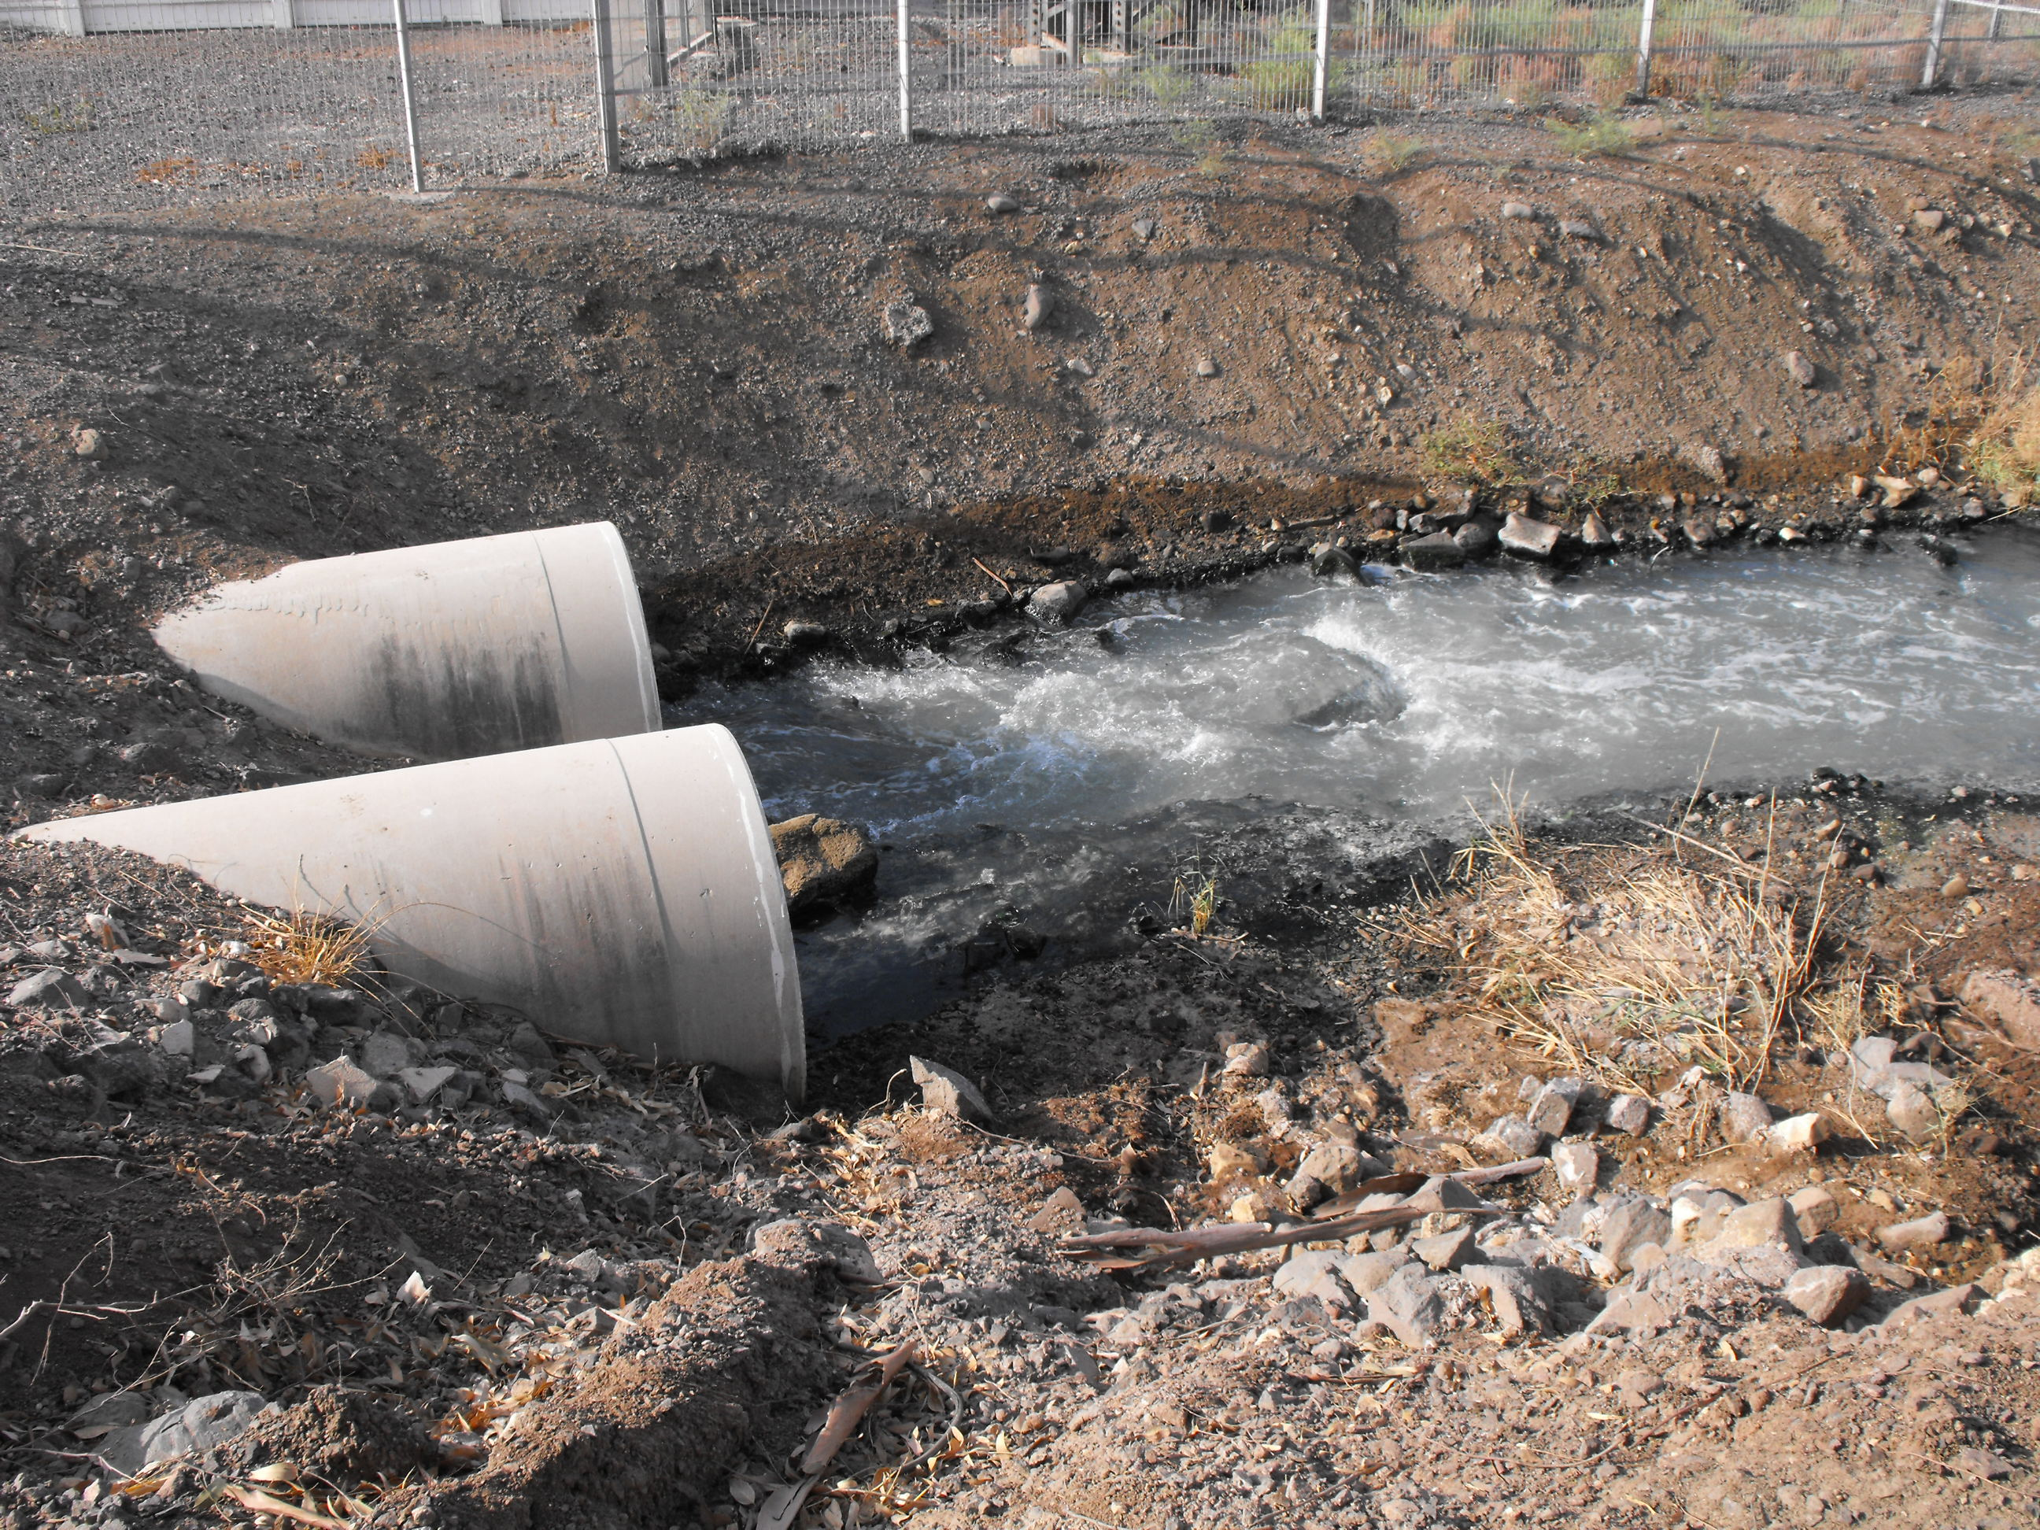
הגורמים לזיהום הנחלים
אי אכיפה
למעלה 1,000מ- תקלות בשנה
מחסור במאגרי קולחים
פסולת
עקר
נגר מזוהם -בסתיו ובחורף

Slide 6
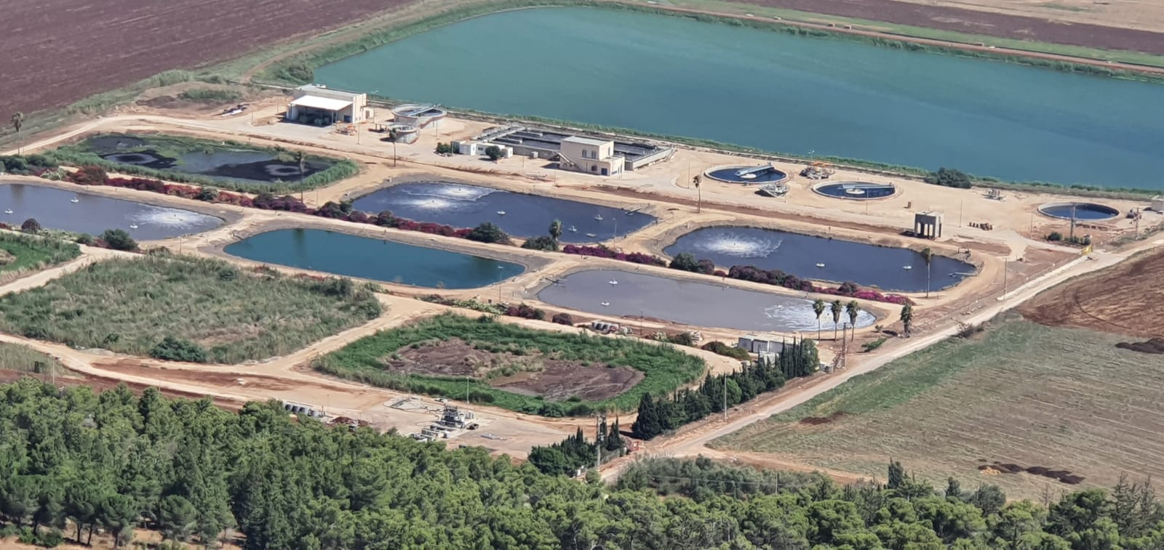
מחסור במאגרי קולחים
בעקבות החלטה של רשות המים ומשרד האוצר לא הוקמו מאגרי קולחים במשך חמש שנים ונוצר מחסור חמור המצומצם באיטיות.
כמות הקולחים גדלה בכ-2% בשנה. ספק אם אפשר יהיה להדביק את הפער.
החקלאות באזור המרכז - בו מיוצרים רוב הקולחים מצטמצמת.
היעדר ביקוש גורם לעודפים המוזרמים לנחלים ולים

Slide 7
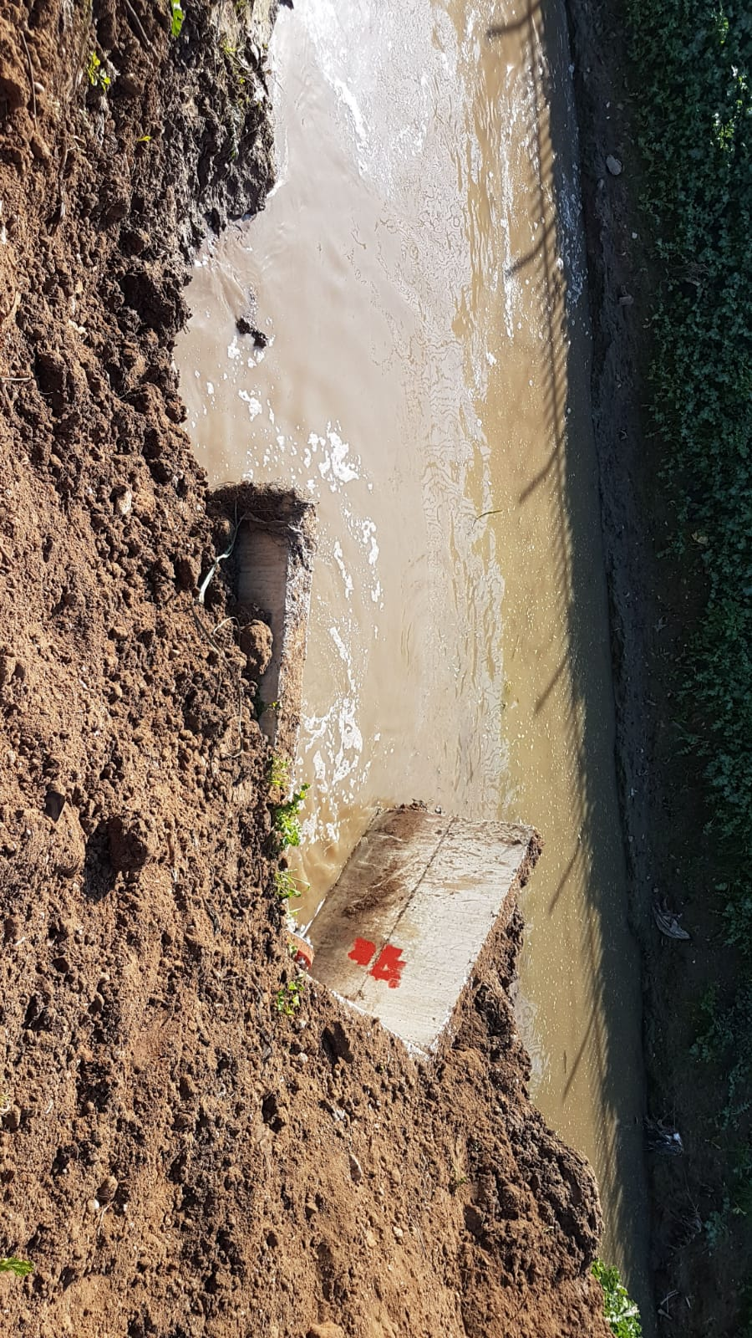
1,000 תקלות ידועות בשנה ורבות שאינן ידועות
הגורמים לתקלות:
תיכנון לקוי
בחירה בהצעת המחיר הנמוכה ביותר
תחזוקה לקויה ותחזוקת שבר
חבלות מכוונות
חבל שאי אפשר להעביר ריח

Slide 8
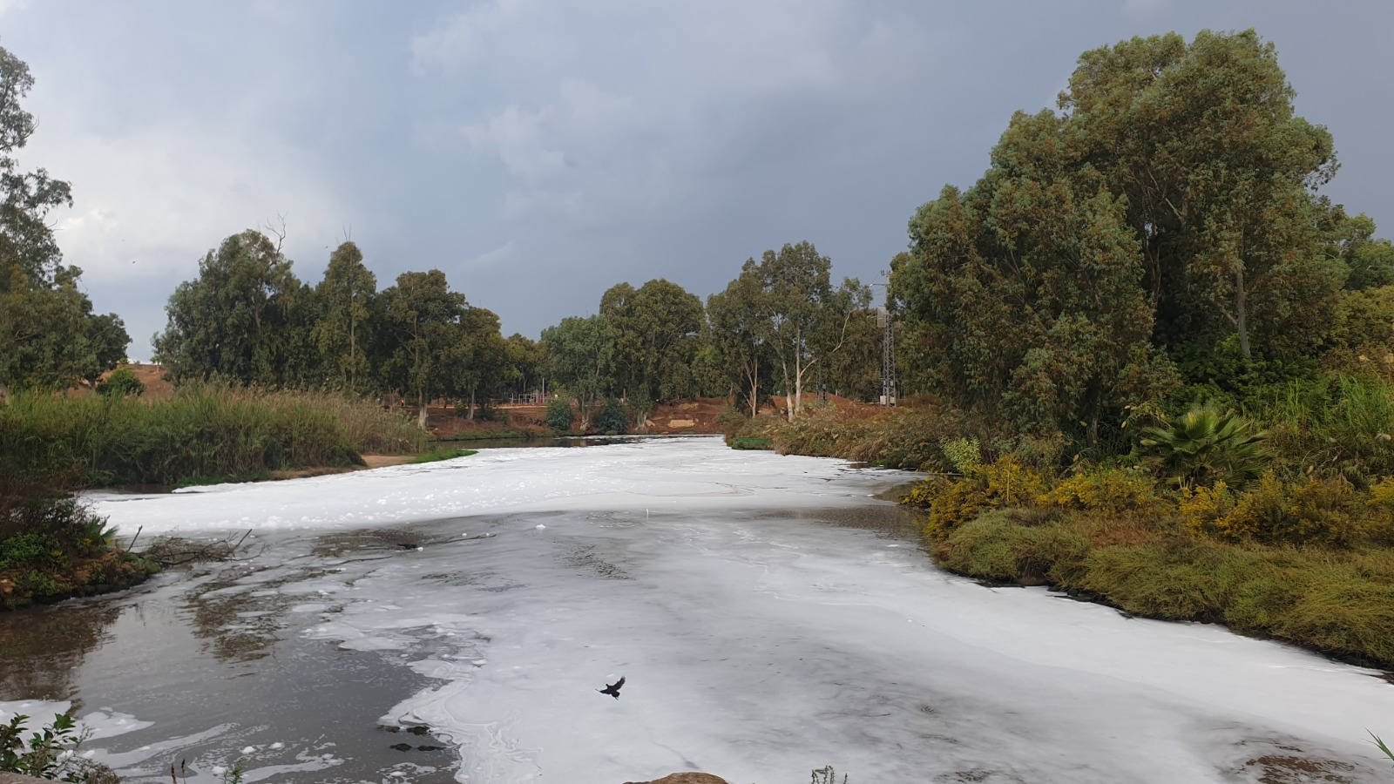
אין אכיפה
הנחלים לא בראש סדר העדיפות של המשרד להגנת הסביבה
אגף מים ונחלים במשרד להגנת הסביבה מונה חמישה עובדים
סמכויות האכיפה נמצאות במחוזות
לוועדה למתן צווי הרשאה להזרמה לנחל אין יכולת אכיפה

Slide 9
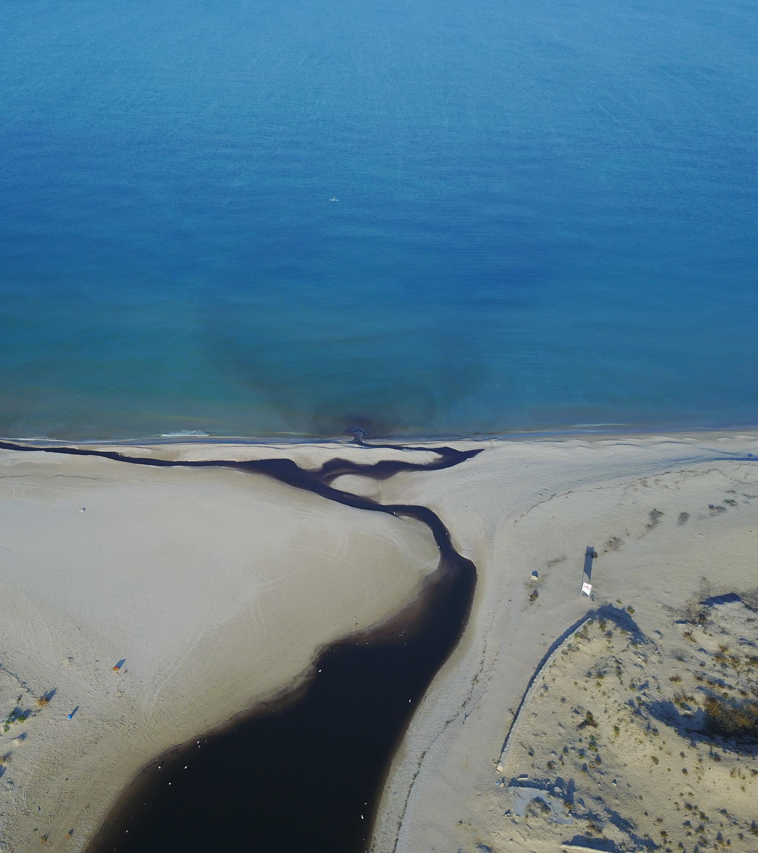
עקר מזהם את הנחלים
בכל שנה בסתיו מוזרמים למט"ש עכו ולמט"ש כרמיאל כמויות אדירות של עקר שגורמות להרס תהליך הטיפול ולהזרמת ביוב לנחלים ולים.
תופעה דומה מתרחשת בנחל אלכסנדר אליו מגיע עקר מתחום הרשות הפלשתינית.

Slide 10
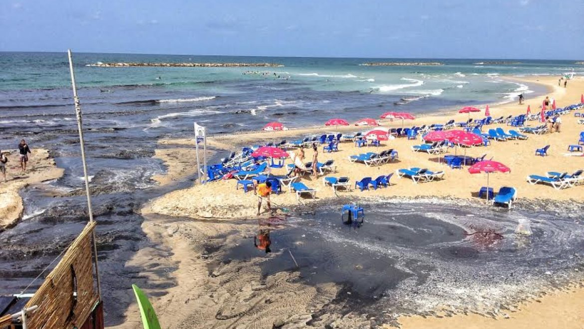
נגר עירוני מזהם את הנחלים והים
הבינוי הצפוף, כבישים ומדרכות, מונעים מהנגר לחלחל לקרקע
הנגר העירוני אוסף זיהום רב: פסולת, שמנים, דלקים, הפרשות בעלי חיים ואבק ומזרים אותם לנחלים ולים.
הזיהום אופיני בעיקר לגשם ראשון, שכמוהו יש רבים בארץ.

Slide 11
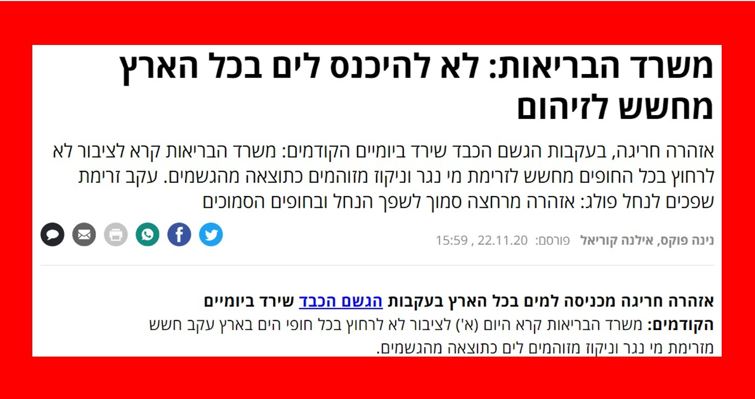
חיבורי כלאיים בין ביוב לניקוז
חיבורי כלאיים בעיקר בשכונות הוותיקות גורמים לחדירת מי גשם למערכות הביוב.
כשהביוב המהול במים מגיע למכונים לטיהור שפכים הוא גורם להרס תהליך הטיפול ומחייב את המכונים להזרים את הביוב לסביבה.
התוצאה - זרימת ביוב גולמי לים וסגירת חופים לרחצה.

Slide 12
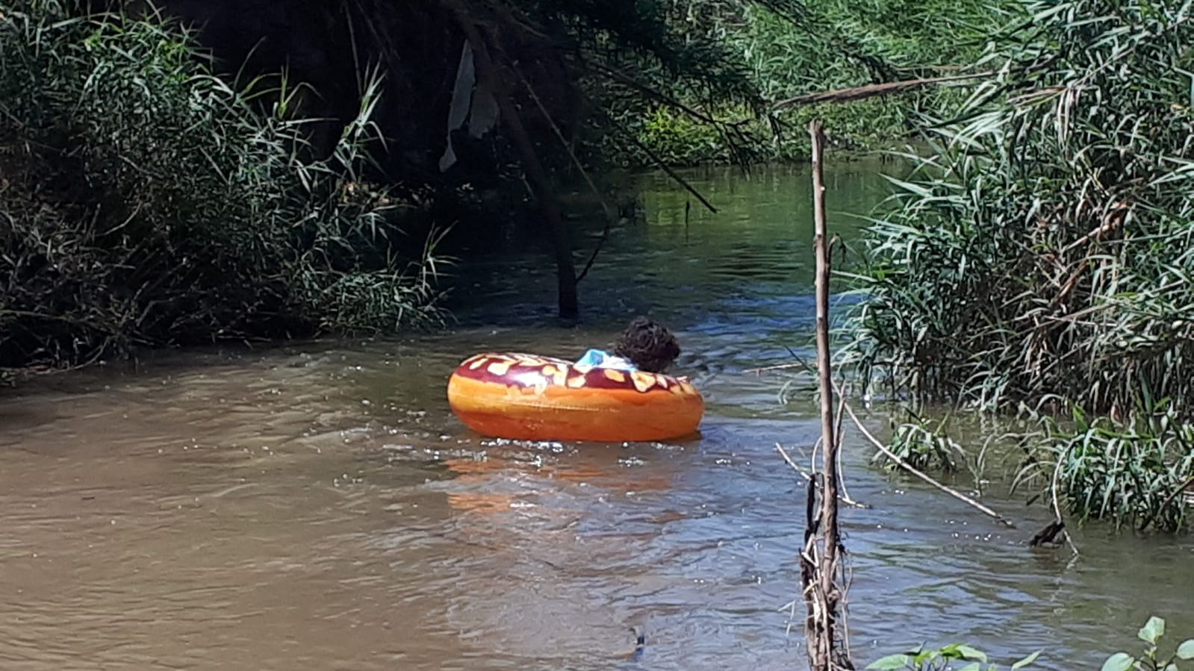
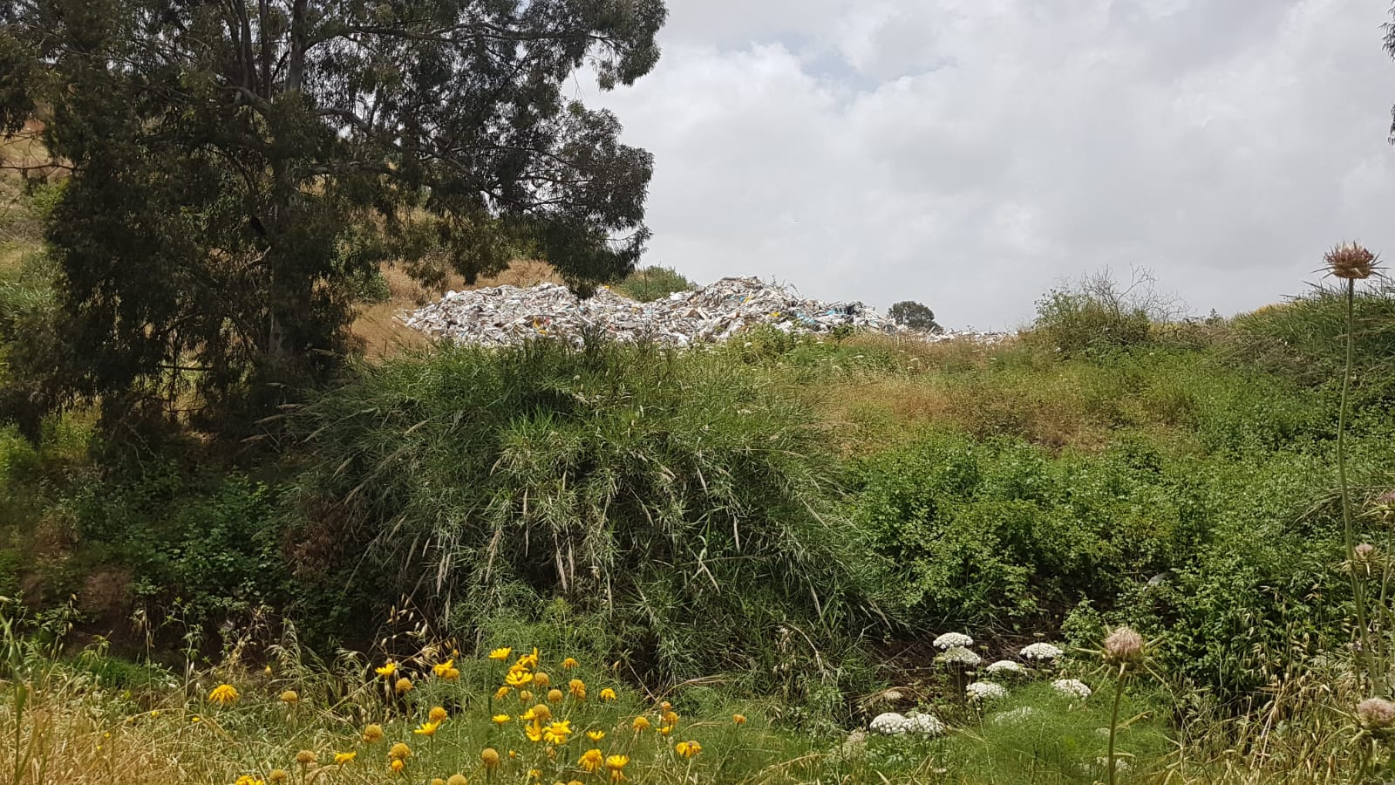
הנחלים מסיעים לים פסולת
בקבוקים חד פעמיים
שקיות פלסטיק
כלים חד פעמיים
פסולת חקלאית: צינורות, יריעות פלסטיק קרועות, מכלים של חומרי הדברה ועוד.
פסולת בניין

Slide 13
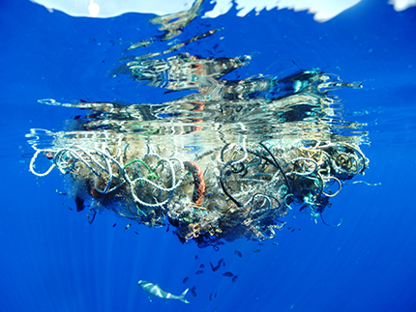
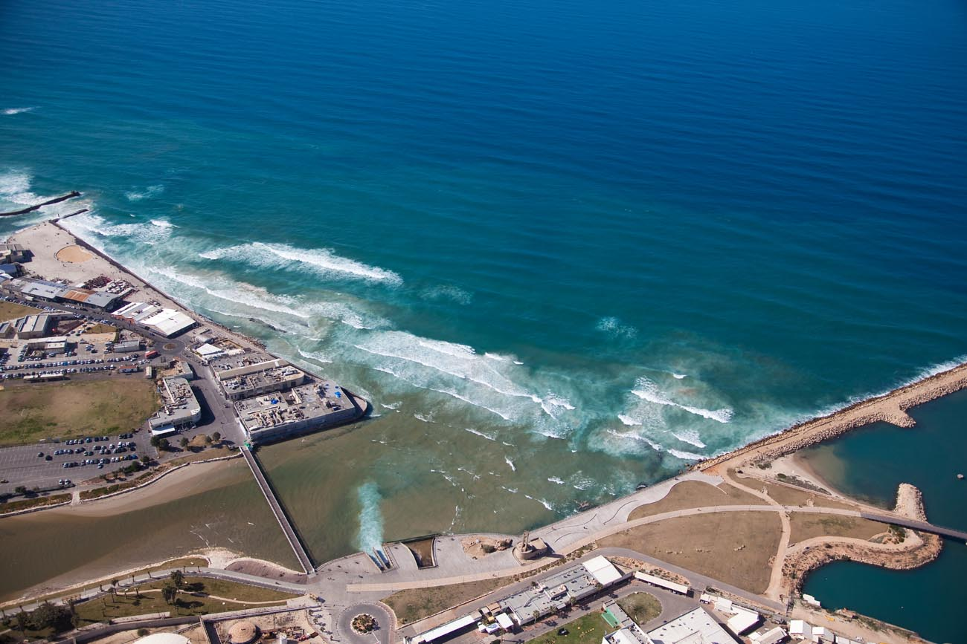
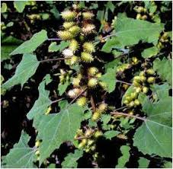
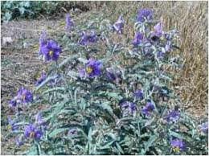
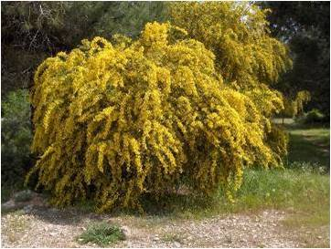
השפעת הזיהום
ים
פגיעה בחי ובצומח הימי
התחזקות מינים פולשים
סגירת חופים לרחצה ומניעתם מהציבור
נחלים
פגיעה בחי ובצומח
פגיעה במינים מקומיים
התחזקות של מינים פולשים
פגיעה במשאב ציבורי

Slide 14
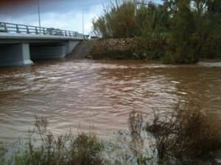
מה צריך לעשות?
לאשר רפורמה בענף הזית
לאכוף את החוק על המזהמים
להקים מאגרי קולחים
להביא את כל המט"שים לרמה שלישונית – לסגור את ועדת חריגים
להטיל היטל הזרמה לנחל בדומה להיטל הזרמה לים
לאכוף הפרדה בין ביוב לתיעול
להקים יחידה ארצית להגנה על הנחלים
לנקות את ערוצי הנחלים ורחובות הערים לפני החורף

Slide 15
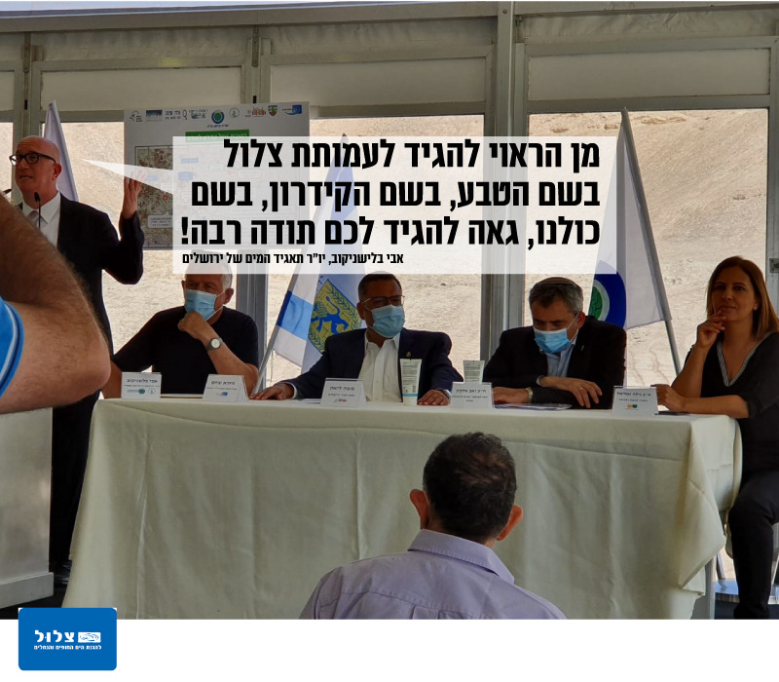
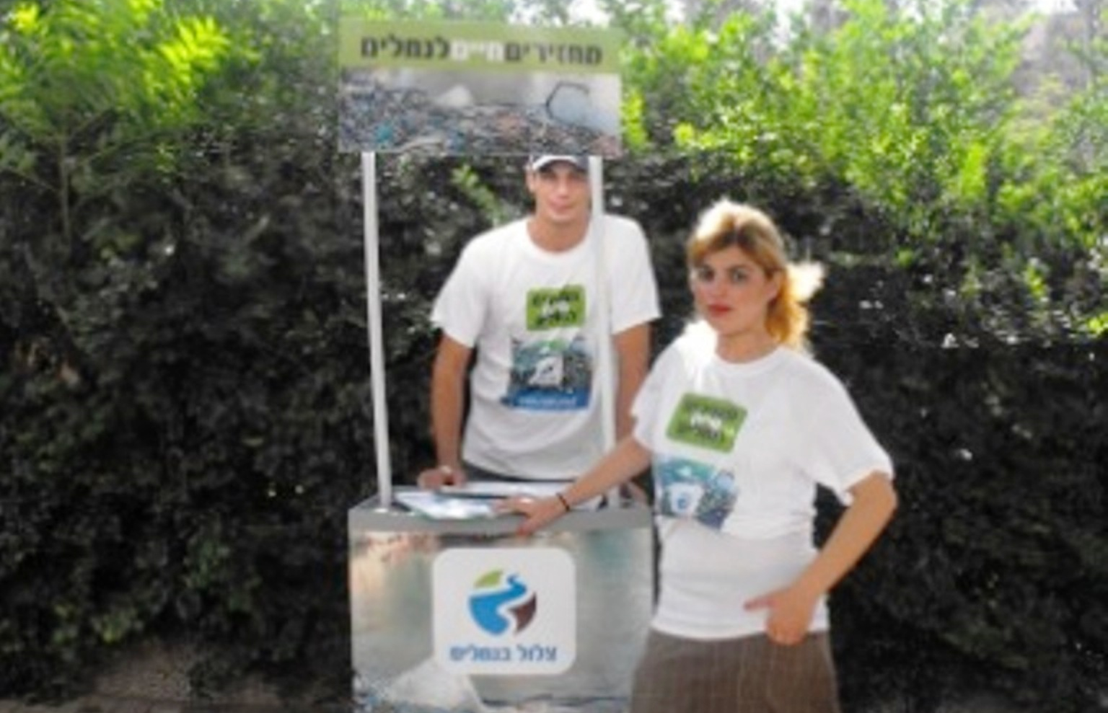
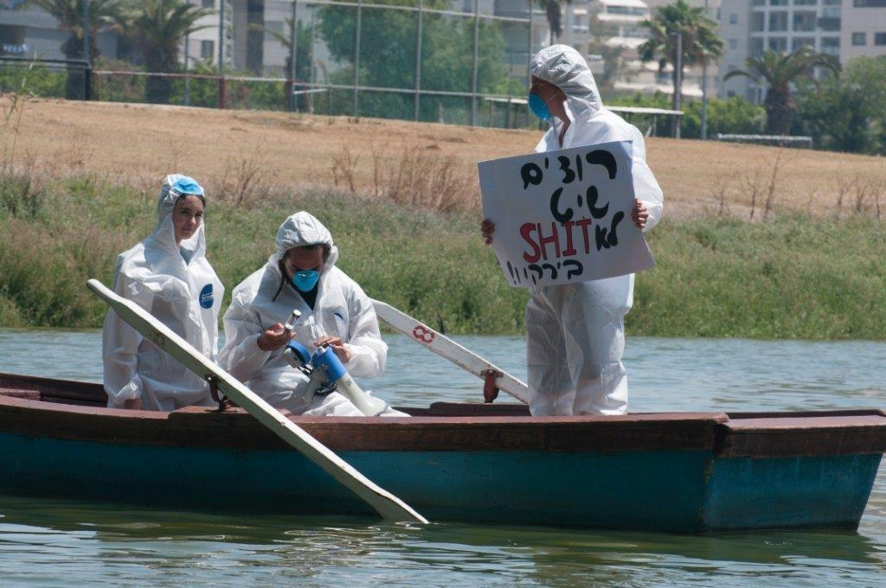
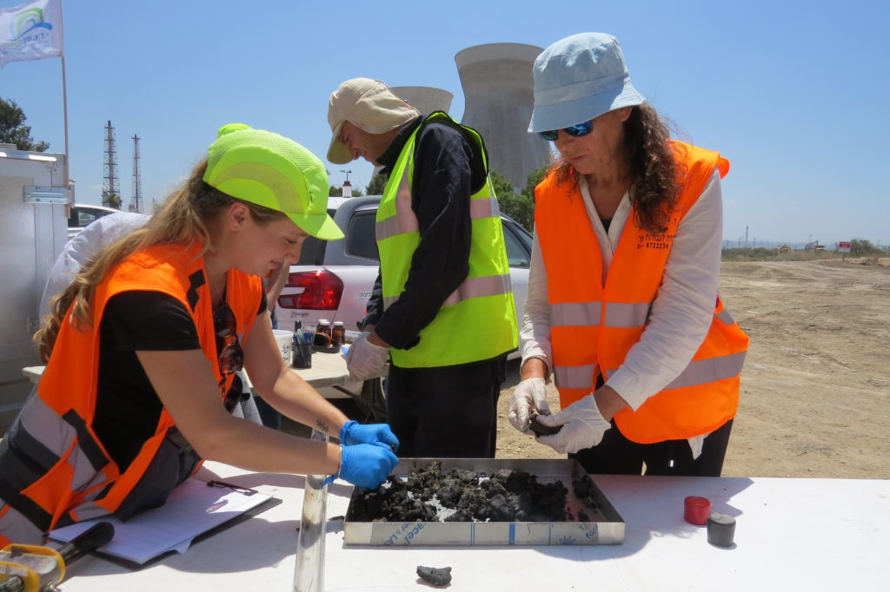
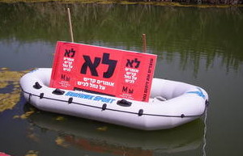
מה עושה “צלול?”
מגישה תביעות ייצוגיות (דרום שרון מזרחי)
ועתירות לבג"ץ
(קדרון)
מנסחת הצעות חוק והצעות לתקנות
מעלה את הנושא בתקשורת ובפני מקבלי החלטות
חברה בוועדה למתן היתרי הזרמה לים ומשקיפה בוועדה למתן צווי הרשאה להזרמה לנחל
מתנגדת לתוכניות פוגעניות
מגייסת את הציבור לפעילות

Slide 16
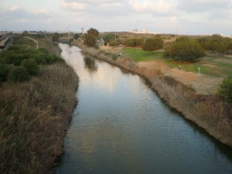
מה כולנו צריכים לעשות?
להגביר את הלחץ על מקבלי החלטות כך שיבינו שהציבור זקוק לנחלים נקיים
לדווח למוקד הסביבה 6911*
להצטרף לפעילות של עמותות סביבתיות
לא להשאיר פסולת על גדות הנחלים - כי בסוף הכול מגיע לים!

